Slide 1
Storyboard fait par Mike

Slide 2
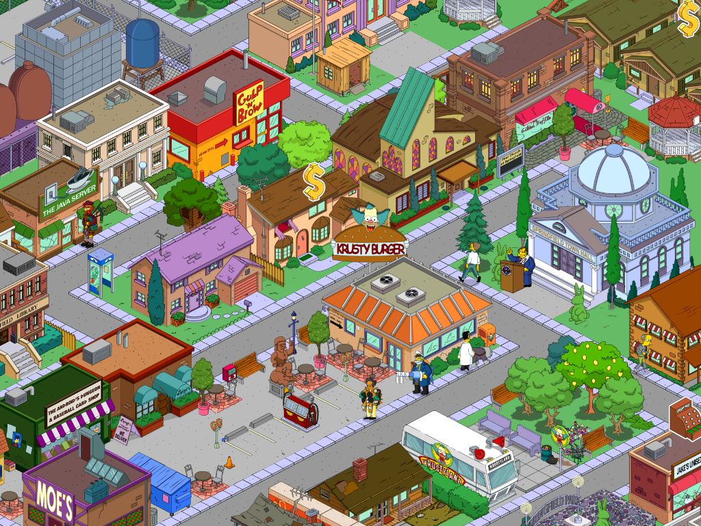
Grand plan d’ensemble
It's my life

Slide 3
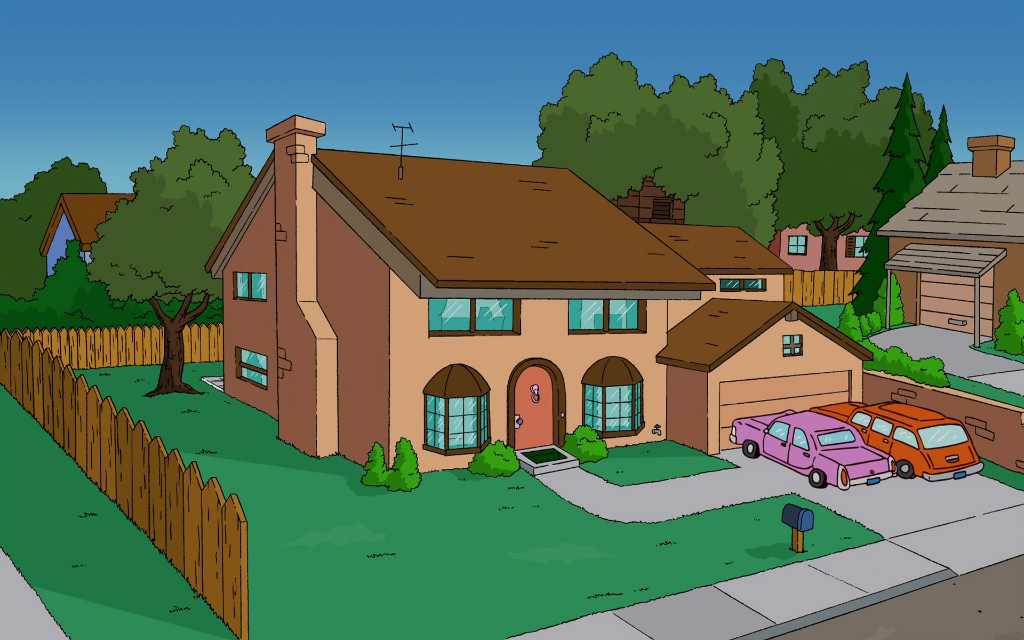
Plan général
It's now or never

Slide 4

Plan américain
I ain't gonna live forever

Slide 5

Plan épaule
I just want to live while I'm alive

Slide 6

Extrème gros plan
My heart is like an open highway

Slide 7

Plan pied
I ain't gonna live forever

Slide 8

Plan tête
'Cause it's my life

Slide 9
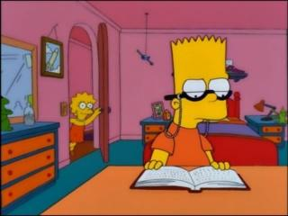
Plan ceiture
Like Frankie said

Slide 10

Plan buste
I did it my way

Slide 11
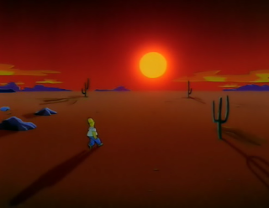
Plan d’ensemble
When I shout it out loud

